Slide 1
零样本图像分类结果
cifar100
flower1
flower2
torch.Size([10000, 100])
Result:
zeroshot-top1: 0.8992
torch.Size([9, 4])
Result:
zeroshot-top1: 1.0
torch.Size([500, 5])
Result:
zeroshot-top1: 0.93

Slide 2

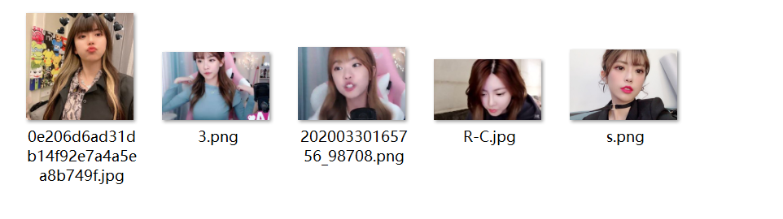
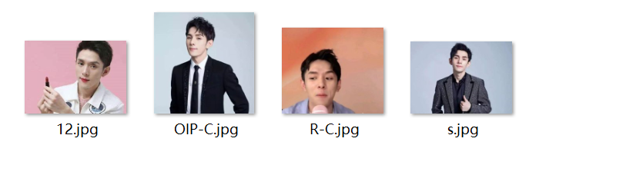
蔡徐坤
mine
周淑怡
torch.Size([14, 3])
Result:
zeroshot-top1: 0.7142857142857143
李佳琪
效果居然还挺好

Slide 3
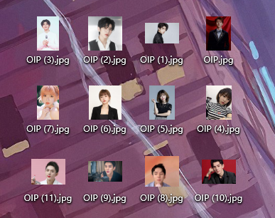
补充实验1
仅添加4张蔡徐坤
torch.Size([18, 3])
Result:
zeroshot-top1: 0.7777777777777778
仅添加4张周淑怡
torch.Size([18, 3])
Result:
zeroshot-top1: 0.7777777777777778
仅添加4张李佳琪
torch.Size([18, 3])
Result:
zeroshot-top1: 0.6111111111111112

Slide 4
分析
不太可能
训练集中有蔡徐坤和周淑怡，所以这两类图片表现较好
更有可能
训练集中这三个都没有，而CLIP能work的原因也许是：通过分析姓名，能表示出姓名所代表的性别的概率；同时又能从图片中表示图片所代表的性别的概率。
我认为从图片中获取性别信息应该是非常精准的，而从姓名中获取性别信息会有些困难
例如“蔡徐坤”大概率是男的，“周淑怡”大概率是女的，而“李佳琪”又像男又像女，这就导致了“李佳琪”成为了一个干扰分类

Slide 5
补充实验2
删去李佳琪图片
torch.Size([10, 2])
Result:
zeroshot-top1: 1.0
把李佳琪图片加到蔡徐坤里
torch.Size([14, 2])
Result:
zeroshot-top1: 1.0

Slide 6
男
蔡徐坤
男
周淑怡
女
女
李佳琪
女？
男

Slide 7
蔡徐坤
周淑怡
李佳琪

Slide 8
蔡徐坤
周淑怡
李佳琪

